Slide 1
EINFACHE PRÄSENTATIONSVORLAGE FÜR MARKENRICHTLINIEN
MARKENRICHTLINIEN
DEIN
LOGO
©20XX. Alle Rechte behalten sich Ihre Organisation vor.
MARKENRICHTLINIEN

Slide 2
sales@smartsheet.com
(844) 324-2360
smartsheet.com
/smartsheet
/firma/smartsheet-com
/@smartsheet
/smartsheet
/smartsheet
©20XX. Alle Rechte behalten sich Ihre Organisation vor.
PROJEKTBERICHT
MARKEN-STYLEGUIDE

Slide 3
Stimme
Beschreibung
STIMME
PROJEKTBERICHT

Slide 4
Logo + Verwendung
Im Folgenden finden Sie alle akzeptierten Behandlungen des Logos.
Horizontales Layout
Vertikales Layout
Wortmarke
Das Logo ohne Logomarke ist ausschließlich innerhalb der App zu verwenden.
Logomark (Symbol)
LOGO + VERWENDUNG
PROJEKTBERICHT

Slide 5
Logo: Clearance
Geben Sie dem Logo etwas Raum zum Atmen. Dem Logo sollte etwas Platz um den gesamten Lockup herum gelassen werden. Dadurch wird der richtige Abstand für seine Charakteraufsteiger geschaffen. Im Folgenden finden Sie die Mindestfreigabe, aber mehr wird bevorzugt.
LOGO: FREIGABE
PROJEKTBERICHT

Slide 6
Logo: Falsche Verwendung
Bitte verwenden Sie die Logos, wie sie in diesen Richtlinien enthalten sind. Ändern Sie das Logo nicht.
Schief
Farben ändern
Auffrischen
Nicht überproportional verzerren oder skalieren
Ändern Sie nicht die Farben
Nehmen Sie keine Änderungen, Ergänzungen oder Ersetzungen vor
Hinzufügen von Effekten
Orientierung ändern
Verwenden von ausgelasteten Hintergründen
Keine Schlagschatten, Striche oder Abschrägungen hinzufügen
Ändern Sie nicht die Ausrichtung
Platzieren Sie nicht auf komplizierten Hintergründen
LOGO: FALSCHE VERWENDUNG
PROJEKTBERICHT

Slide 7
Farben
Schokolade
Kamel
hellgrün
Dunkelgrün
Fluch:
RGB:
CMYK:
Pantone:
#000000
0/ 0 / 0
0 / 0 / 0 / 0
XXXX
Fluch:
RGB:
CMYK:
Pantone:
#000000
0/ 0 / 0
0 / 0 / 0 / 0
XXXX
Fluch:
RGB:
CMYK:
Pantone:
#000000
0/ 0 / 0
0 / 0 / 0 / 0
XXXX
Fluch:
RGB:
CMYK:
Pantone:
#000000
0/ 0 / 0
0 / 0 / 0 / 0
XXXX
FARBEN
PROJEKTBERICHT

Slide 8
Farben: Sekundär
Primär:
easy blau
Minze
taupe
rot
Fluch:
RGB:
CMYK:
Pantone:
#000000
0/ 0 / 0
0 / 0 / 0 / 0
XXXX
Fluch:
RGB:
CMYK:
Pantone:
#000000
0/ 0 / 0
0 / 0 / 0 / 0
XXXX
Fluch:
RGB:
CMYK:
Pantone:
#000000
0/ 0 / 0
0 / 0 / 0 / 0
XXXX
Fluch:
RGB:
CMYK:
Pantone:
#000000
0/ 0 / 0
0 / 0 / 0 / 0
XXXX
FARBEN: SEKUNDÄR
PROJEKTBERICHT

Slide 9
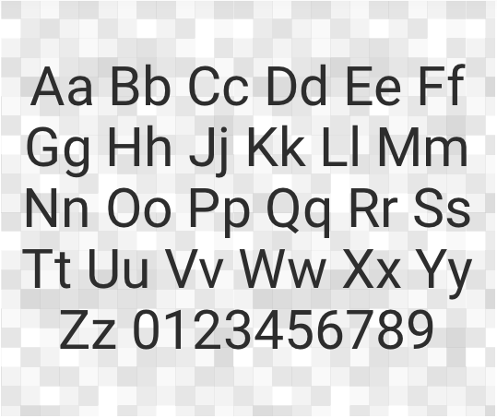
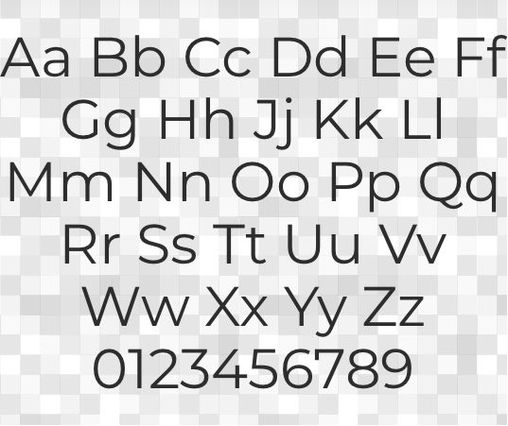
Typographie
Montserrat
Roboto
TYPOGRAPHIE
PROJEKTBERICHT

Slide 10
Typografie: Formatierung
SCHLAGZEILEN
Schriftart:
Stil:
Größe:
Zeilenhöhe:
Verfolgung:
Jahrhundert Gotik
Regelmäßig
32 Punkte
1
Normal
Aa
Paragraph
Schriftart:
Stil:
Größe:
Zeilenhöhe:
Verfolgung:
Jahrhundert Gotik
Regelmäßig
11 Punkte
1.5
Normal
TYPOGRAFIE: FORMATIERUNG
PROJEKTBERICHT

Slide 11
VERZICHTSERKLÄRUNG Alle Artikel, Vorlagen oder Informationen, die von Smartsheet auf der Website bereitgestellt werden, dienen nur als Referenz. Obwohl wir uns bemühen, die Informationen auf dem neuesten Stand und korrekt zu halten, geben wir keine Zusicherungen oder Gewährleistungen jeglicher Art, weder ausdrücklich noch stillschweigend, über die Vollständigkeit, Genauigkeit, Zuverlässigkeit, Eignung oder Verfügbarkeit in Bezug auf die Website oder die auf der Website enthaltenen Informationen, Artikel, Vorlagen oder zugehörigen Grafiken. Jegliches Vertrauen, das Sie auf solche Informationen setzen, erfolgt daher ausschließlich auf Ihr eigenes Risiko.

